Slide 1
Construye oraciones

Slide 2
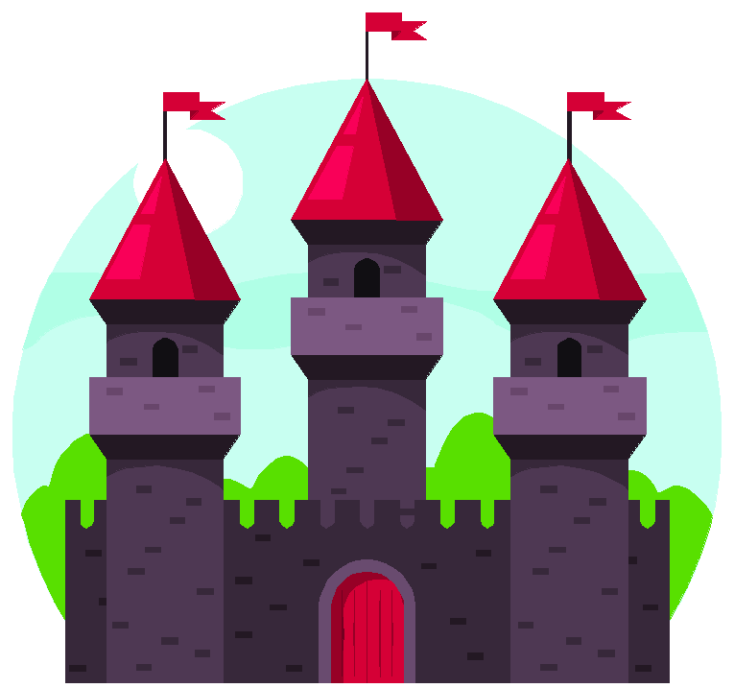

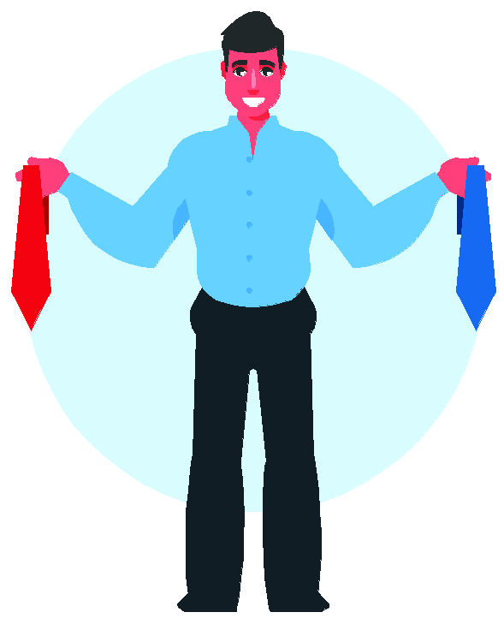


Tarjetas A- Oraciones
Medieval
Dormilón
Temeroso
Indeciso
Licenza Creative Commons Recoñecemento Non-comercial Compartir igual 4.0

Slide 3
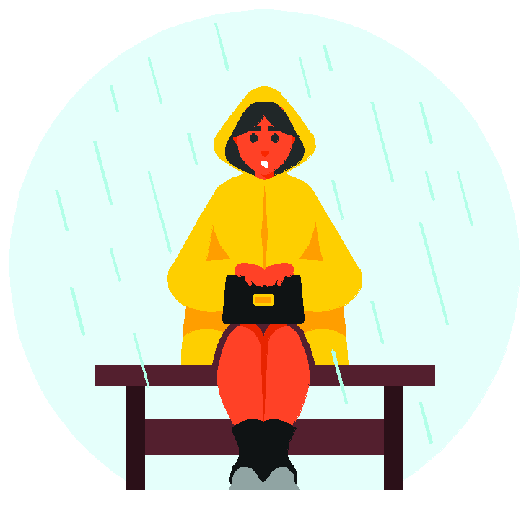



Tarjetas A- Oraciones
LLuvioso
Abstracto
Metódica
Soñadora
Licenza Creative Commons Recoñecemento Non-comercial Compartir igual 4.0

Slide 4


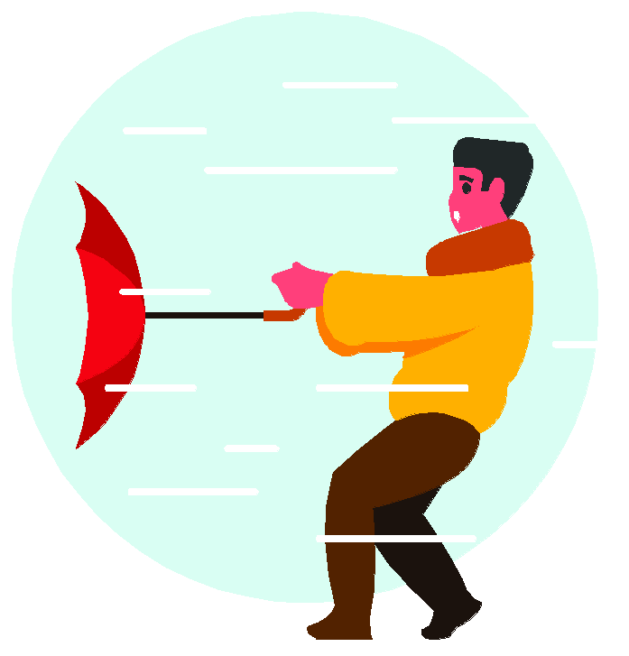

Tarjetas A- Oraciones
Adicto
Espacial
Temeroso
Imponentes/enormes
Licenza Creative Commons Recoñecemento Non-comercial Compartir igual 4.0

Slide 5


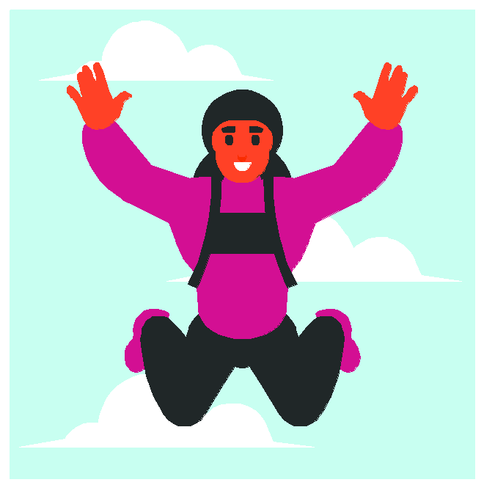

Tarjetas A- Oraciones
Conservada/Antigua
Organizado
Aventurera
Previsora
Licenza Creative Commons Recoñecemento Non-comercial Compartir igual 4.0

Slide 6
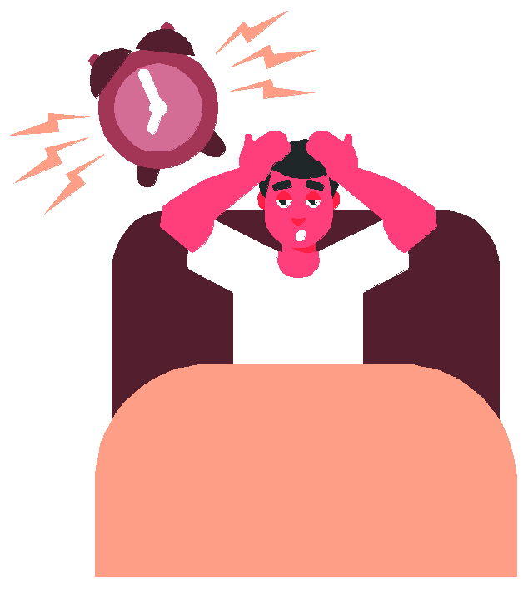


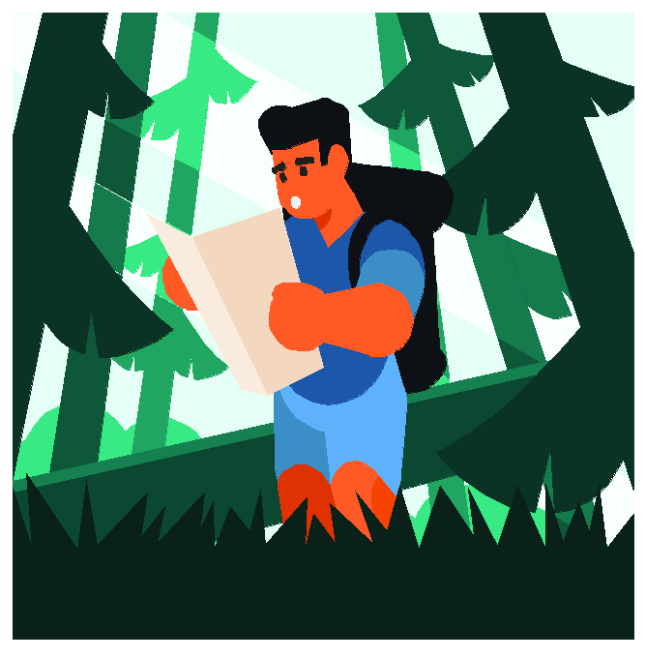
Tarjetas A- Oraciones
Dormilón
Cristalina/caudalosa
Ensimismado/absorto
Desorientado
Licenza Creative Commons Recoñecemento Non-comercial Compartir igual 4.0

Slide 7
TARJETAS B- Oraciones
POSITIVO
COMPARATIVO
Igualdad
SUPERLATIVO
POSITIVO
COMPARATIVO
Superioridad
SUPERLATIVO
Licenza Creative Commons Recoñecemento Non-comercial Compartir igual 4.0

Slide 8
TARJETAS B- Oraciones
POSITIVO
COMPARATIVO
Igualdad
SUPERLATIVO
POSITIVO
COMPARATIVO
Superioridad
SUPERLATIVO
Licenza Creative Commons Recoñecemento Non-comercial Compartir igual 4.0

Slide 9
TARJETAS B- Oraciones
POSITIVO
COMPARATIVO
Inferioridad
SUPERLATIVO
POSITIVO
COMPARATIVO
Inferioridad
SUPERLATIVO
Licenza Creative Commons Recoñecemento Non-comercial Compartir igual 4.0

Slide 10
Créditos
Elaboración propia (proxecto cREAgal) derivada de Public Domain Vectors de la obra Castillo medieval con torres (CC0). Castillo (CC BY-NC-SA)
Elaboración propia (proxecto cREAgal) derivada de Public Domain Vectors de la obra Hombre dormido (CC0). Durmiendo (CC BY-NC-SA)
Elaboración propia (proxecto cREAgal) derivada de Public Domain Vectors de la obra Miedo a los fantasmas (CC0). Miedo (CC BY-NC-SA)
Elaboración propia (proxecto cREAgal) derivada de Public Domain Vectors de la obra Hombre eligiendo una corbata (CC0). Escoger (CC BY-NC-SA)
Elaboración propia (proxecto cREAgal) derivada de Public Domain Vectors de la obra Mujer bajo la lluvia (CC0). Bajo la lluvia (CC BY-NC-SA)
Elaboración propia (proxecto cREAgal) derivada de Public Domain Vectors de la obra La chica sostiene un pincel enorme(CC0). Pintando (CC BY-NC-SA)
Elaboración propia (proxecto cREAgal) derivada de Public Domain Vectors de la obra Química con un tubo de ensayo (CC0). Química (CC BY-NC-SA)
Elaboración propia (proxecto cREAgal) derivada de Public Domain Vectors de la obra Muchacha volando con paraguas (CC0). Muchacha (CC BY-NC-SA)
Elaboración propia (proxecto cREAgal) derivada de Public Domain Vectors de la obra Chico jugando un teléfono inteligente (CC0). Teléfono (CC BY-NC-SA)
Elaboración propia (proxecto cREAgal) derivada de Public Domain Vectors de la obra Astronauta de pie en la Luna (CC0). Astronauta (CC BY-NC-SA)
Elaboración propia (proxecto cREAgal) derivada de Public Domain Vectors de la obra Viento sopla paraguas (CC0). Viento (CC BY-NC-SA)
Elaboración propia (proxecto cREAgal) derivada de Public Domain Vectors de la obra Pirámides de Egipto (CC0). Pirámides (CC BY-NC-SA)
Licenza Creative Commons Recoñecemento Non-comercial Compartir igual 4.0

Slide 11
Créditos
Elaboración propia (proxecto cREAgal) derivada de Public Domain Vectors de la obra Templo de la pirámide (CC0). Templo (CC BY-NC-SA)
Elaboración propia (proxecto cREAgal) derivada de Public Domain Vectors de la obra Programación de tareas empresariales (CC0). Tareas (CC BY-NC-SA)
Elaboración propia (proxecto cREAgal) derivada de Public Domain Vectors de la obra Paracaidista que cae (CC0). Paracaidista(CC BY-NC-SA)
Elaboración propia (proxecto cREAgal) derivada de Public Domain Vectors de la obra Prueba de trabajo del empleado(CC0). Prueba (CC BY-NC-SA)
Elaboración propia (proxecto cREAgal) derivada de Public Domain Vectors de la obra Suena el despertador (CC0).Despertador(CC BY-NC-SA)
Elaboración propia (proxecto cREAgal) derivada de Public Domain Vectors de la obra Cascada en paisaje montañoso (CC0). Cascada (CC BY-NC-SA)
Elaboración propia (proxecto cREAgal) derivada de Public Domain Vectors de la obra El hombre abre un libro(CC0). Libro(CC BY-NC-SA)
Elaboración propia (proxecto cREAgal) derivada de Public Domain Vectors de la obra El hombre se pierde en el bosque(CC0). Perdido (CC BY-NC-SA)
Licenza Creative Commons Recoñecemento Non-comercial Compartir igual 4.0

